Slide 1

Vervuilde grond (- en voeding)
Draadjes in een electrisch circuit -> R > 0 Ohm
-> (piek-) stromen veroorzaken (piek-) spanningsvallen.
Notes:
Plaatje: http://landgraafcourant.nl/2018/10/17/nederland-importeert-steeds-meer-vervuilde-grond-voor-eigen-gebruik/
Met name bij de ground-bedrading wil dat nog wel eens voor problemen zorgen.

Slide 2
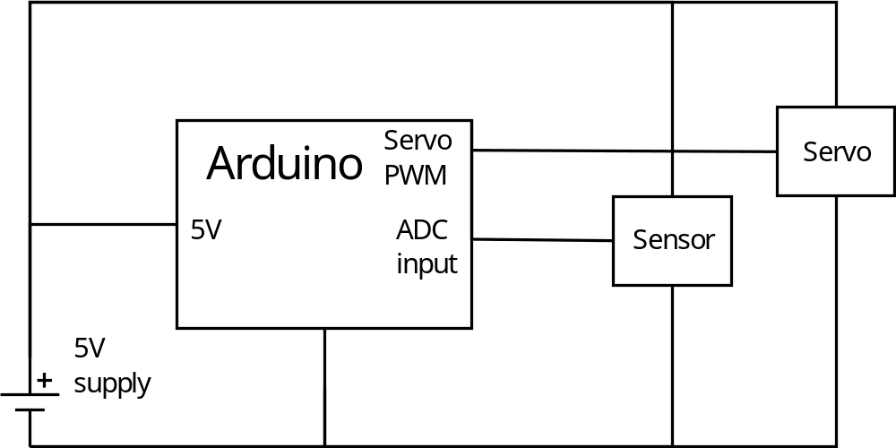
Voorbeeld
Quiz-vraag:
Wat zou er mis kunnen gaan als je de bedrading precies als onderstaand zou aansluiten?
Notes:
Voorbeeld van een typisch regelsysteem. Een afstandssensor geeft de hoogte van je hand weer als een spanning. De servo moet worden bijgestuurd om je hand te volgen.

Slide 3
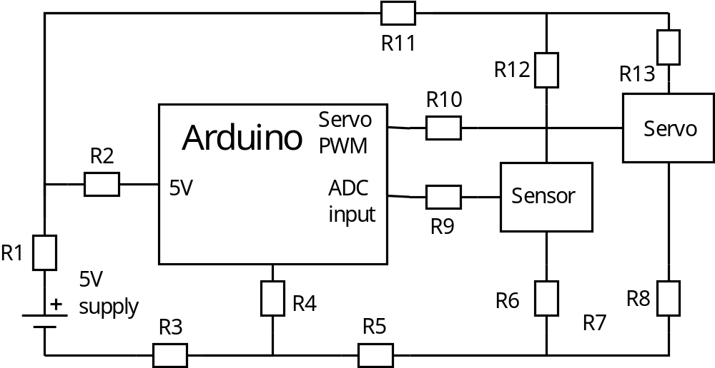
Voorbeeld
Quiz-vraag:
Hoe zou je de de ground-overspraak kunnen voorkomen?
Notes:
Als je voor elk stuk draad de weerstand in het schema zet, krijg je dit schema.
NB: R1 bestaat uit zowel de serieweerstand van de uitgangsweerstand van de voedingsspanningsbron als de aansluitdraad er naar toe.
[welke weerstanden zorgen voor de meeste problemen?
bediscussieer de kirchoffse spanningslussen van de sensor en de servo met de arduino.]
Antwoord op Quiz-vraag: gebruik aparte signal ground en power ground.
Gebruik indien mogelijk ook een aparte voedingsspanning voor de servo.

Slide 4
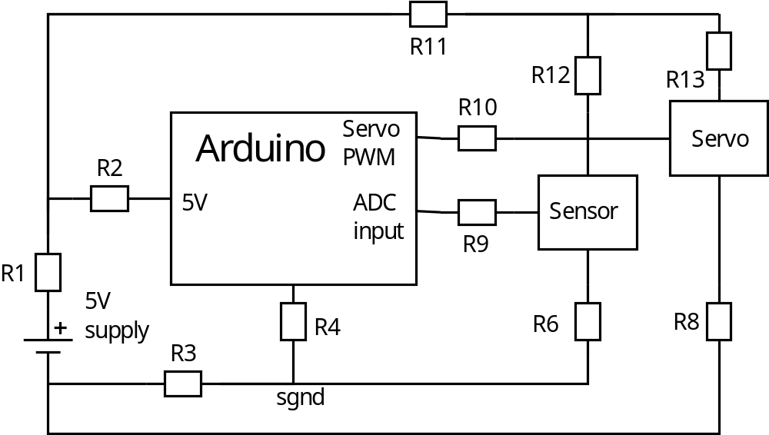
Oplossing: creeer een schone signal ground
Quiz-vraag:
Hoe zou je de de voedingslijn-overspraak kunnen voorkomen?

Slide 5
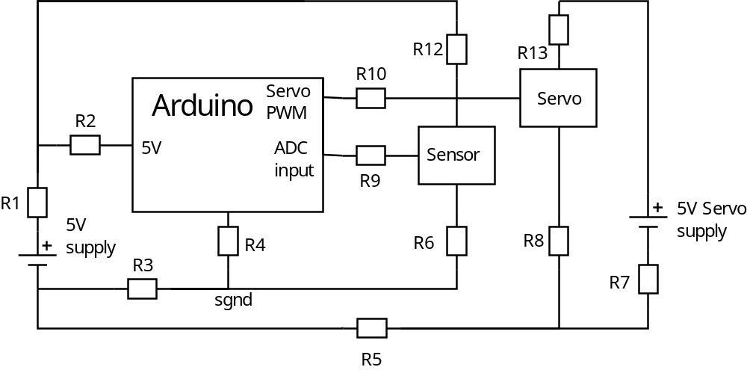
Oplossing: gebruik aparte supply voor servo
Notes:
NB: hoe je het ook wendt of keert, alle voedingsstromen vloeien door de uitgangsweerstand van de voedingsspanningsbron, zelfs al zou je ideale aansluitingsdraden hebben.
De voedingslijn-overspraak kun wat reduceren, maar niet volledig oplossen met slim gekozen bedrading.
Wel helpt: een aparte voedingsspanningsbron voor de servos gebruiken.

Slide 6
Samenvatting
Zo voorkom je problemen met vervuilde grounds:
Sensors -> signal ground, stervormig
Stroom-slurpers -> power ground
Additionele motor-voedingen -> power ground

Slide 7
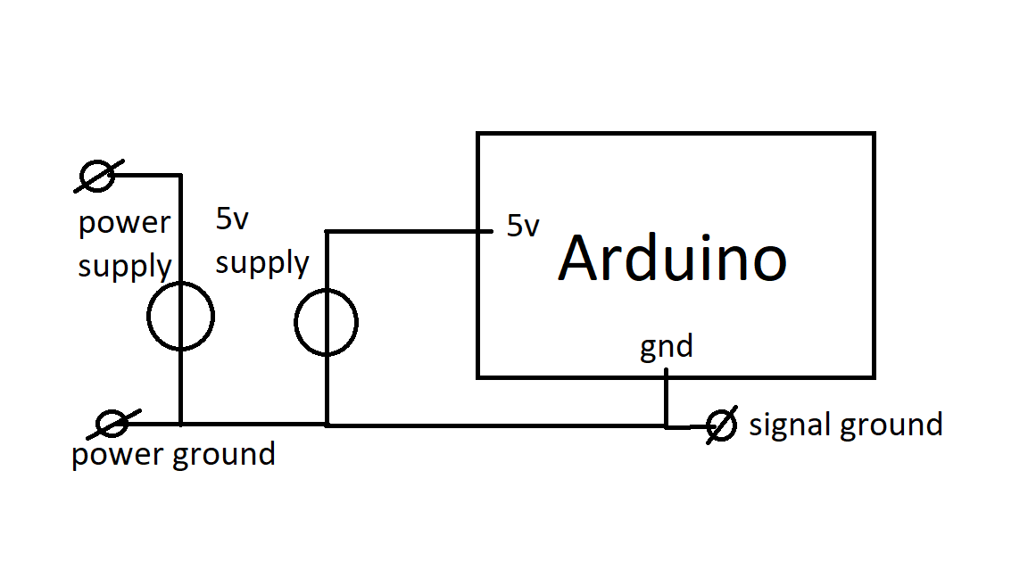
Dus: als je Arduino geen aparte power en signal ground heeft, maak ze dan zelf
Notes:
In bovenstaande plaatje zie je een extra power-supply aangesloten op de power ground. Dat is niet per se nodig.
Zolang je er maar zoveel mogelijk je sterk stroomvoerende devices op aansluit, zoals servos.

Slide 8
Meer mogelijke maatregelen tegen vervuilde voedingsspanningen
Houd aansluitdraden kort.
Ontkoppel de voedingsspanning met 470uF Elco + 220nF “gewone” condensator
Doe hetzelfde bij de voedingspootjes van elke chip apart.

Slide 9
Maatregelen tegen electrostatische en electromagnetische overspraak
Houd alle draden kort
(inclusief pootjes van je componenten)
Gebruik bij lange sensor-snoeren een kabel met afschermende mantel.
Gebruik bij lange sensor-snoeren stroomsturing of optische sturing

